Slide 1

Formatação Condicional
Aluna: Amanda Campos dos Santos
Professor: Fabricio Galendes
Turma: Manutenção de Aeronaves - 1°semestre de 2020

Slide 2

Amanda Campos dos Santos
22 anos
Escolaridade
Experiências profissionais

Slide 3
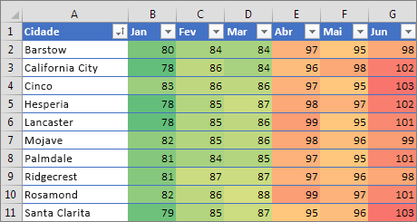
Formatação Condicional

Slide 4
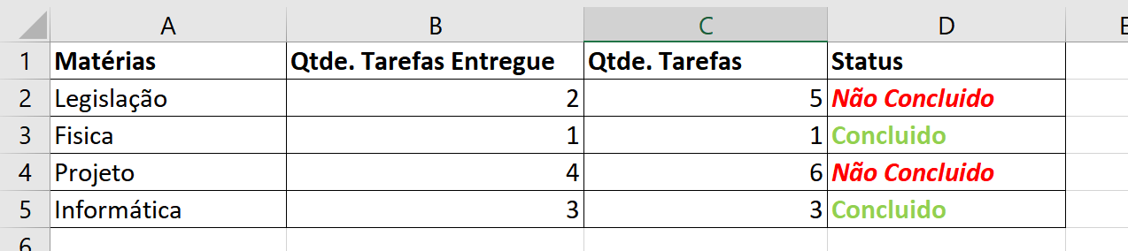
Tipos de formatação condicional
Gerenciando as regras

Slide 5
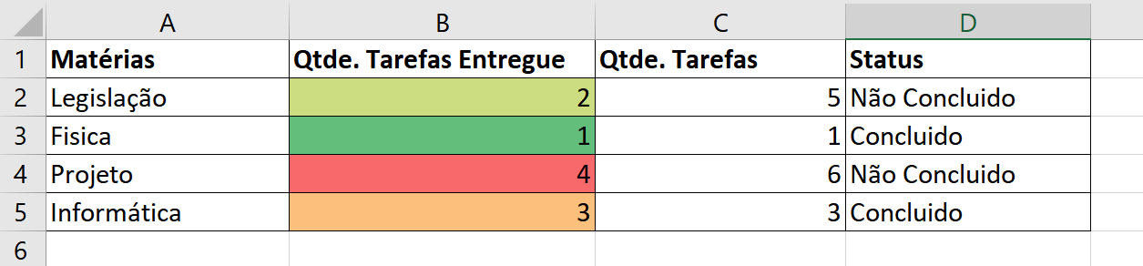
Escala de cor

Slide 6
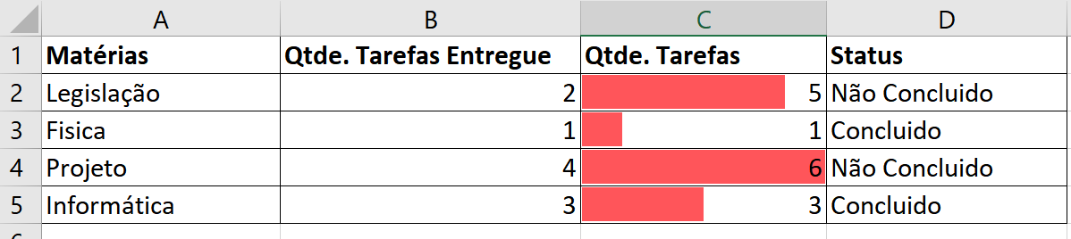
Barra de dados

Slide 7
Na pratica!

Slide 8
Referências
https://support.microsoft.com
Vídeos aulas do professor Fabricio Galendes

Slide 9
Muito Obrigada!
amanda.santos142@fatec.sp.gov.br

